Slide 1
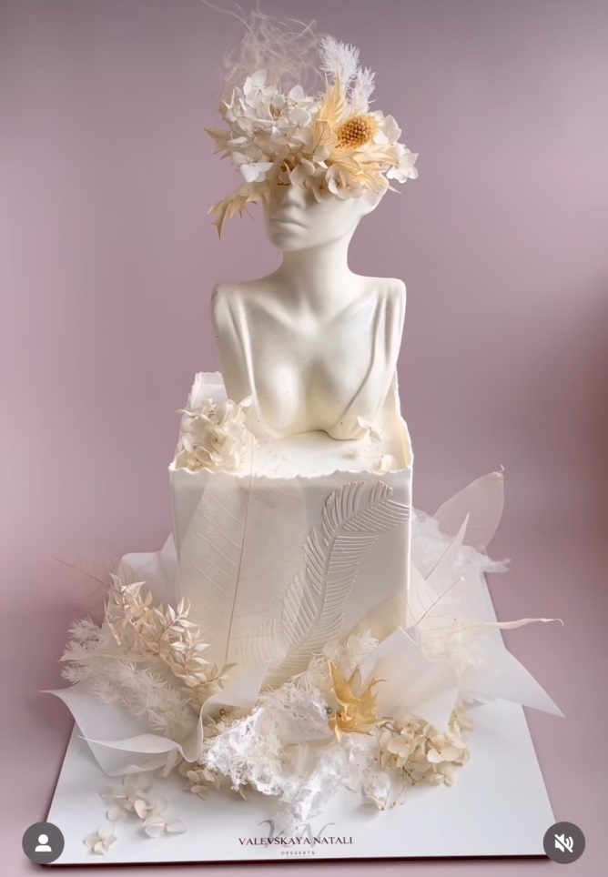
Тернопільський фаховий коледж харчових технологій і торгівлі
Освітньо - кваліфікаційний рівень:
фаховий молодший бакалавр
Галузь знань: 18 Виробництво та технології
Спеціальність: 181 «Харчові технології»
Навчальна дисципліна
«Інноваційні технології
в галузі»

Slide 2
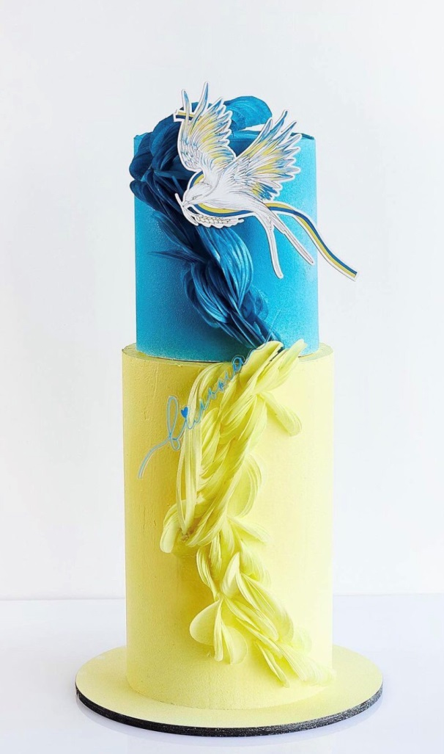
Предметом дисципліни є: сучасні інноваційні технології в кондитерському виробництві, їх переваги та недоліки.
Метою вивчення дисципліни є забезпечення теоретичної і практичної підготовки здобувачів освіти в галузі інноваційних технологій в кондитерському виробництві, що сприятиме вирішенню фахових питань, пов’язаних з використанням інноваційної технології в приготуванні і оформленні кондитерських виробів, а також пошук шляхів вдосконалення смакових властивостей кондитерських виробів із застосуванням різних добавок

Slide 3
Формування основних компетенцій
загальні компетенції:
здатність виявляти ініціативу та підприємливість, вчитися і оволодівати сучасними знаннями;
знання і розуміння предметної області та професійної діяльності та здатність до пошуку та аналізу інформації з різних джерел;
здатність оцінювати та забезпечувати якість виконуваних робіт;
здатність працювати в команді та автономно.

Slide 4
спеціальні компетентності:
здатність впроваджувати у виробництво технології харчових продуктів на основі розуміння сутності перетворень основних складових продовольчої сировини впродовж технологічного процесу;
здатність організовувати та проводити контроль якості і безпечності сировини, напівфабрикатів та харчових продуктів із застосуванням сучасних методів досліджень;
здатність проектувати асортимент та технологічний процес виробництва продукції, складати необхідну нормативну документацію з використанням чинної законодавчої бази та довідкових матеріалів;
здатність формувати асортимент продукції підприємств та послуг відповідно до попиту, вносити корективи в асортимент готової продукції, технологічний режим виробництва залежно від наявності та якості сировини.

Slide 5
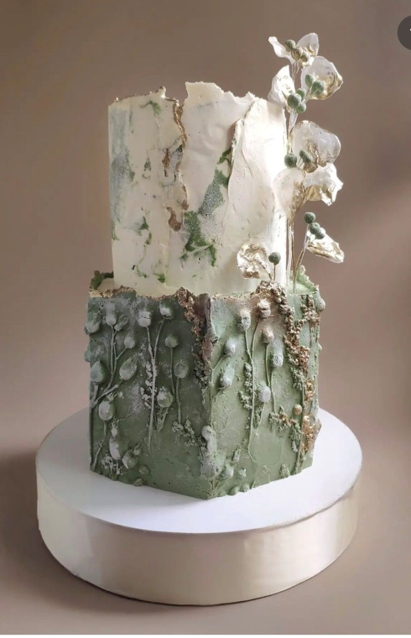
Тематичний план дисципліни
Розділ 1. Сучасні аспекти оздоровчого харчування.
Розділ 2. Технології використання нових видів поліпшувачів структури борошняних кондитерських виробів.
Розділ 3. Світові тенденції у технології приготування та оформленні борошняних кондитерських виробів.
Розділ 4. Нетрадиційні технології використання сировини в кондитерському виробництві.
Розділ 5. Технології приготування та оформлення тістечок.
Розділ. 6. Технології приготування та оформлення тортів.

Slide 6
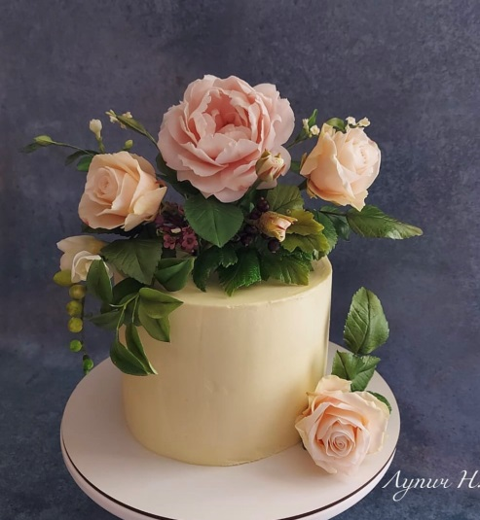
На вивчення навчальної дисципліни відведено 90 годин, 3 кредити ECTS.
Засоби діагностики успішності навчання - індивідуальні завдання, комплекти тестових завдань для поточного контролю, перелік питань для підсумкового контролю.
Форма підсумкового контролю – диференційований залік.

